Slide 1
Αιολική ενέργεια στην Κρήτη
Συμμετέχοντες:
οι μαθητές της Ε4 Τάξης
του 56^{ου} Δημοτικού Σχολείου Ηρακλείου
και οι εκπαιδευτικοί
Παναγιωτάκη Φιλιώ
Καραμπίνη Ζαχαρένια

Slide 2
Εισαγωγή
Με τη βοήθεια του open-ended σεναρίου “Ανανεώσιμες πηγές Ενέργειας” οι μαθητές ανακαλύπτουν τον τρόπο παραγωγής ηλεκτρικής ενέργειας, τη συμβολή της στην καθημερινότητα, την πορεία που ακολουθεί από τη μονάδα παραγωγής ως το σπίτι μας, αναζητούν τις ανανεώσιμες πηγές ενέργειας, και με επιτόπια έρευνα σε αιολικό πάρκο τους δίνεται η δυνατότητα να βιώσουν την ανοιχτή και συμμετοχική, προσανατολισμένη στην επιστήμη, σχολική εκπαίδευση (open schooling, participatory-science). Οι μαθητές έχοντας μελετήσει το απαραίτητο υλικό και από τη βιωματική μάθηση εργαζόμενοι πάνω σε ένα πραγματικό πρόβλημα ανακαλύπτουν λύσεις. Η γενικότερη κουλτούρα αυτού του open-ended σεναρίου είναι να κάνει τους μαθητές περιβαλλοντικά σκεπτόμενους πολίτες
To πρόγραμμα connect στηρίζεται σε τρεις φάσεις:
Care
Know
Do
Η παρουσίαση των οποίων γίνεται στη συνέχεια
Notes:
Τα παιδιά τυπικής εκπαίδευσης στην Ελλάδα εμπλέκονται συχνά σε περιστατικά εκφοβισμού (49,1%) και θυματοποίησης (64,6%) (Κοκκιάδη & Κουρκούτας, 2016)

Slide 3
Φάση Care
Στη φάση Care, μας δόθηκε η δυνατότητα, με αφορμή ένα βίντεο, να αναλογιστούμε την πορεία του ηλεκτρικού ρεύματος καθώς και το ποιες πρώτες ύλες χρειάζεται μια χώρα, ώστε να παράγει την ηλεκτρική της ενέργεια. Αναλογιστηκαμε τις βλαβερές συνέπειες στο περιβάλλον και αναζητήσαμε ανανεώσιμες πηγές ενέργειας. Οι γονείς μας ενεπλάκησαν ενεργά σε συζητήσεις μαζί μας. Ευαισθητοποιηθήκαμε γύρω από το θέμα κι ενεργοποιηθήκαμε ως προς την προστασία του πλανήτη μας.

Slide 4
Φάση Care:
Η φάση Care διακρίνεται στα ακόλουθα στάδια:
α. Στάδιο Framing, στο οποίο θέσαμε το πλαίσιο
Η αφορμή δόθηκε με την προβολή ενός βίντεο. Ακολούθησε συζήτηση για τον τρόπο παραγωγής ενέργειας παγκοσμίως αλλά και στον τόπο μας. Συζήτηση για τα προβλήματα, τα οποία δημιουργούνται από την καύση των ορυκτών καυσίμων και αναρωτηθήκαμε για τον τρόπο που μπορούμε να δράσουμε, ώστε να αλλάξει αυτή η διαδικασία. Ακολούθησε συζήτηση με τις οικογένειές μας και συμπλήρωση σχετικού ερωτηματολόγιο
β. Στάδιο Questions (Ερωτήματα)
Θέσαμε συγκεκριμένα ερωτήματα για το πρόβλημα μέσα από τη συζήτηση που πραγματοποιήθηκε στην τάξη αλλά και από τις συζητήσεις που ήδη είχαμε κάνει με τους γονείς μας ως προς την αιολική ενέργεια. Έπειτα χωριστήκαμε σε ομάδες και η κάθε μια ομάδα κατέγραψε τα ερωτήματά της

Slide 5
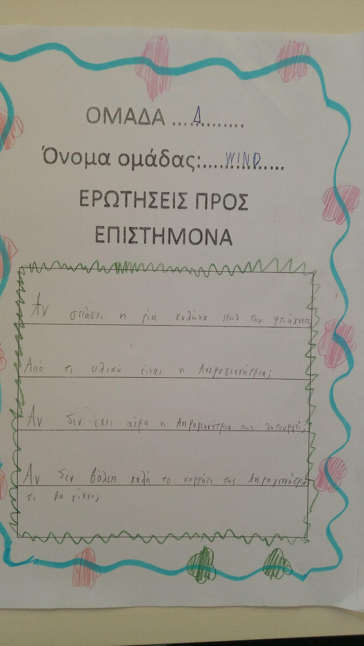
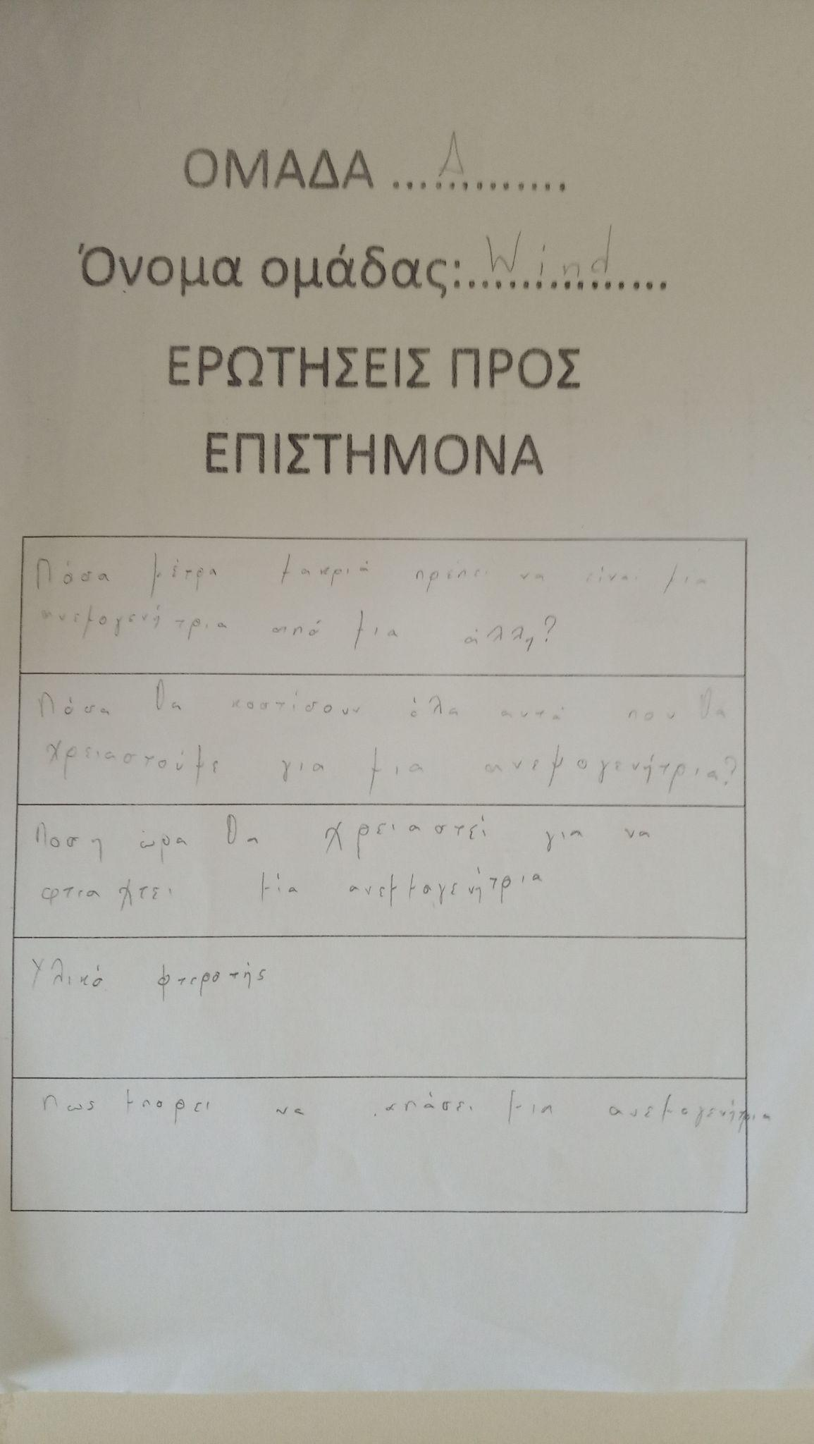
Φωτογραφίες ομαδοσυνεργατικής για ερωτήσεις προς τον επιστήμονα

Slide 6
Φάση Know
ΙΙ. Know: Στη φάση αυτή αναζητήσαμε ανανεώσιμες πηγές ενέργειας που έχουμε στον τόπο μας και θέσαμε τα κριτήρια επιλογής των συγκεκριμένων σημείων πάνω στο νησί μας κι επιδιώξαμε την επικοινωνία με ειδικό επιστήμονα για τον εμπλουτισμό των γνώσεών μας ως προς τα κριτήρια επιλογής ενός πάρκου αιολικής ενέργειας και πού διοχετεύεται η παραγόμενη ενέργεια. Έπειτα αναζητήσαμε κι επιλέξαμε το κατάλληλο σημείο που προκύπτει από τα κριτήρια που τέθηκαν στην Κρήτη και προβήκαμε σε κατασκευή ανεμογεννητριών τις οποίες τοποθετήσαμε πάνω σε μακέτα με τον χάρτη του νησιού μας.

Slide 7
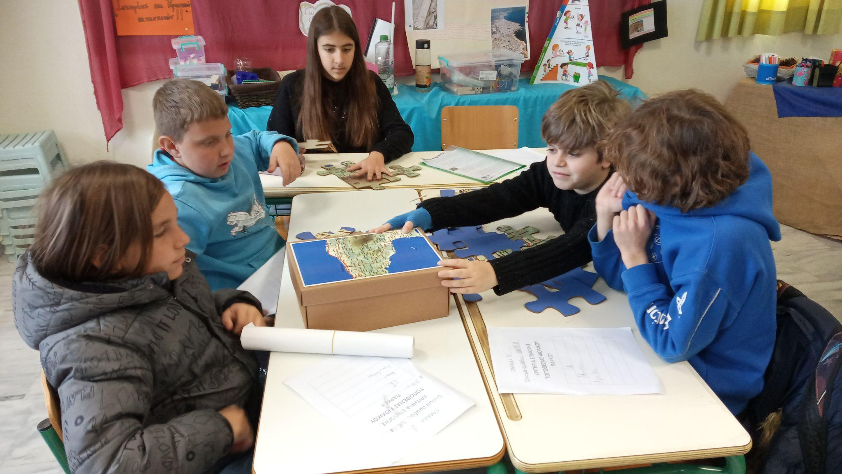
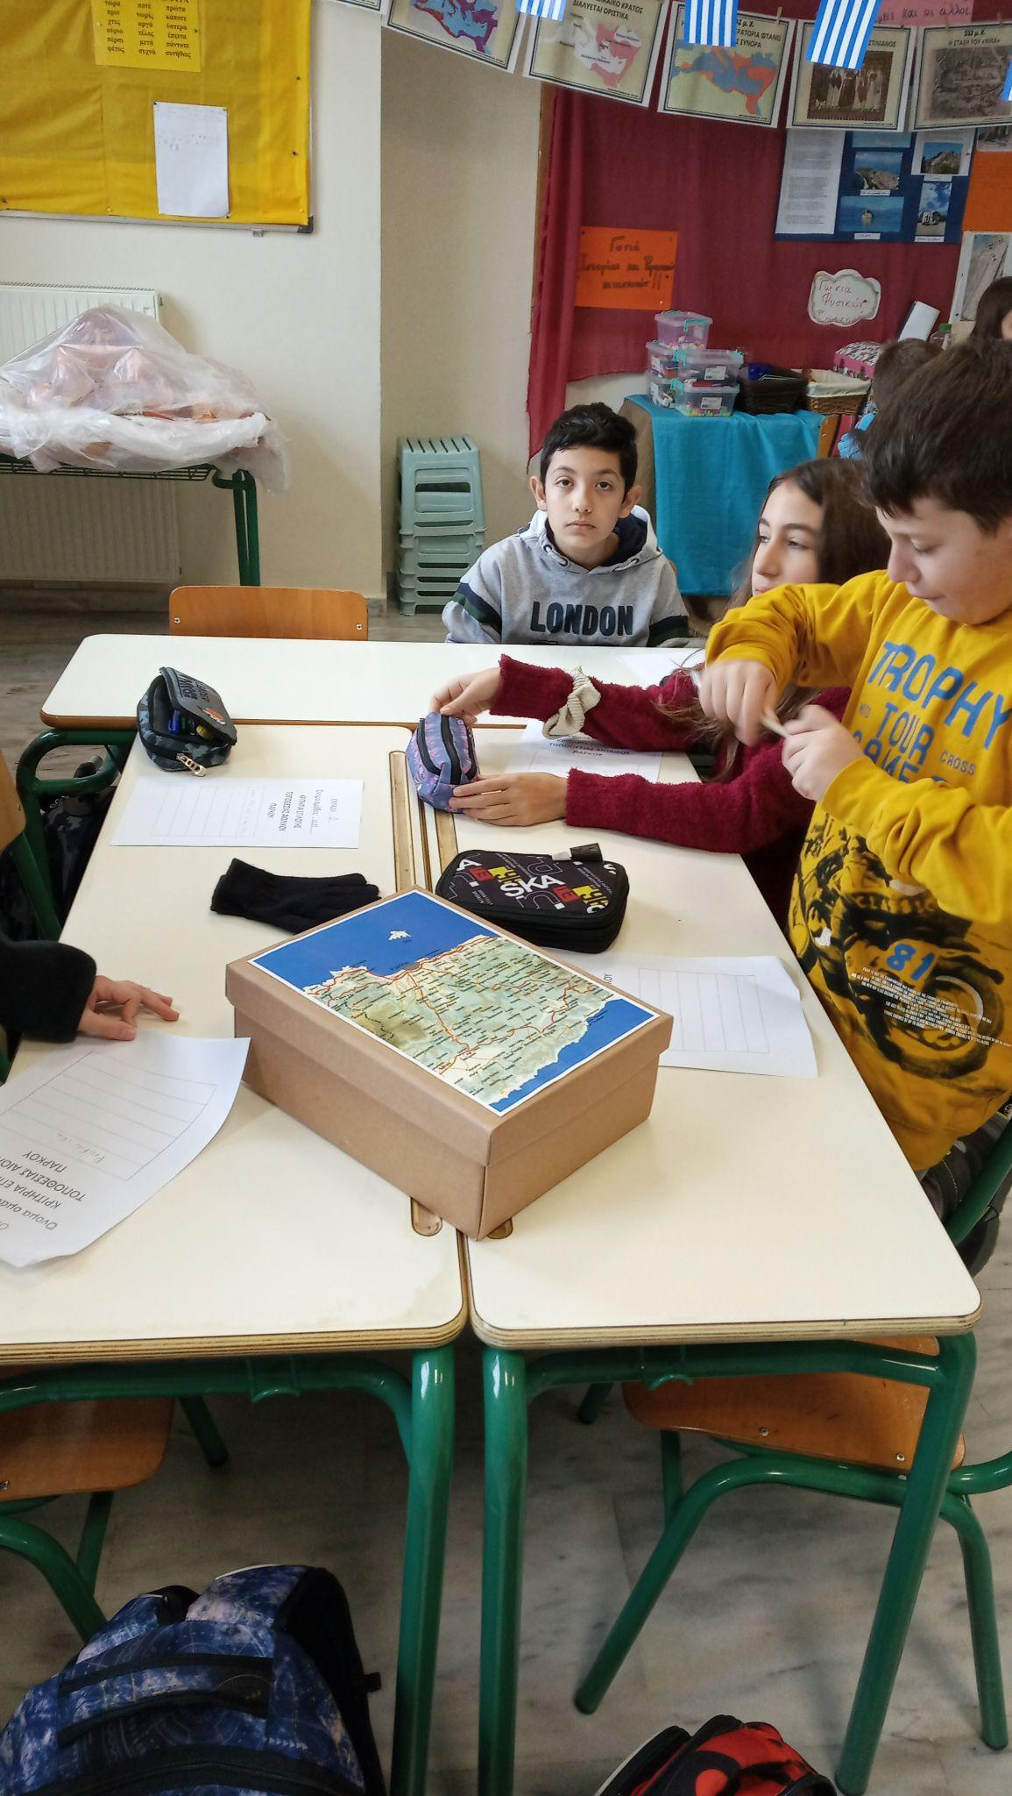
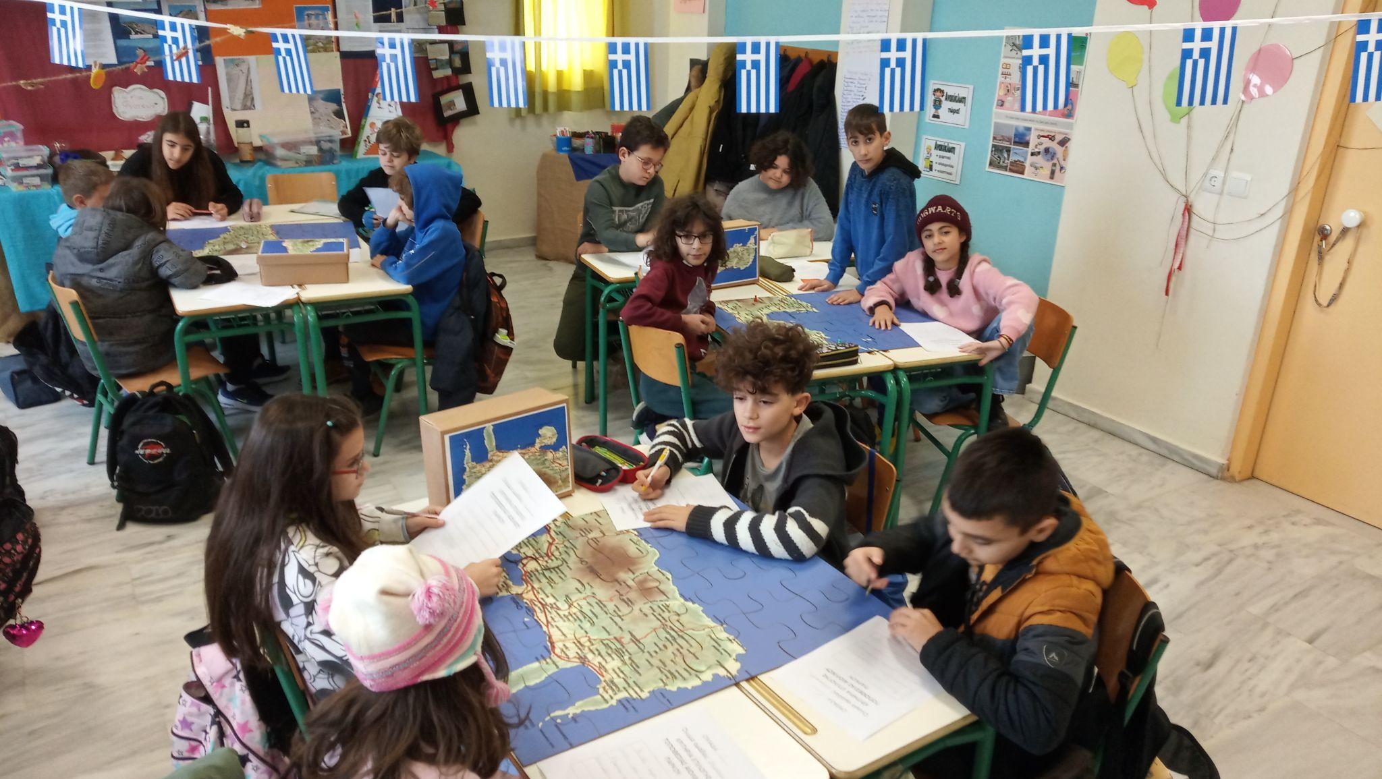
Φωτογραφίες με ομαδοσυνεργατική εργασία ως προς τα κριτήρια επιλογής τοποθέτησης ενός αιολικού πάρκου στους τέσσερις νομούς της Κρήτης

Slide 8
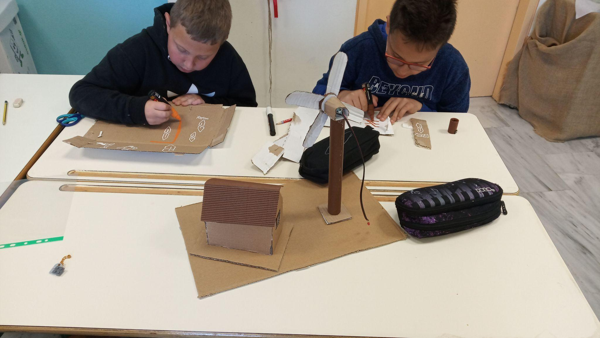
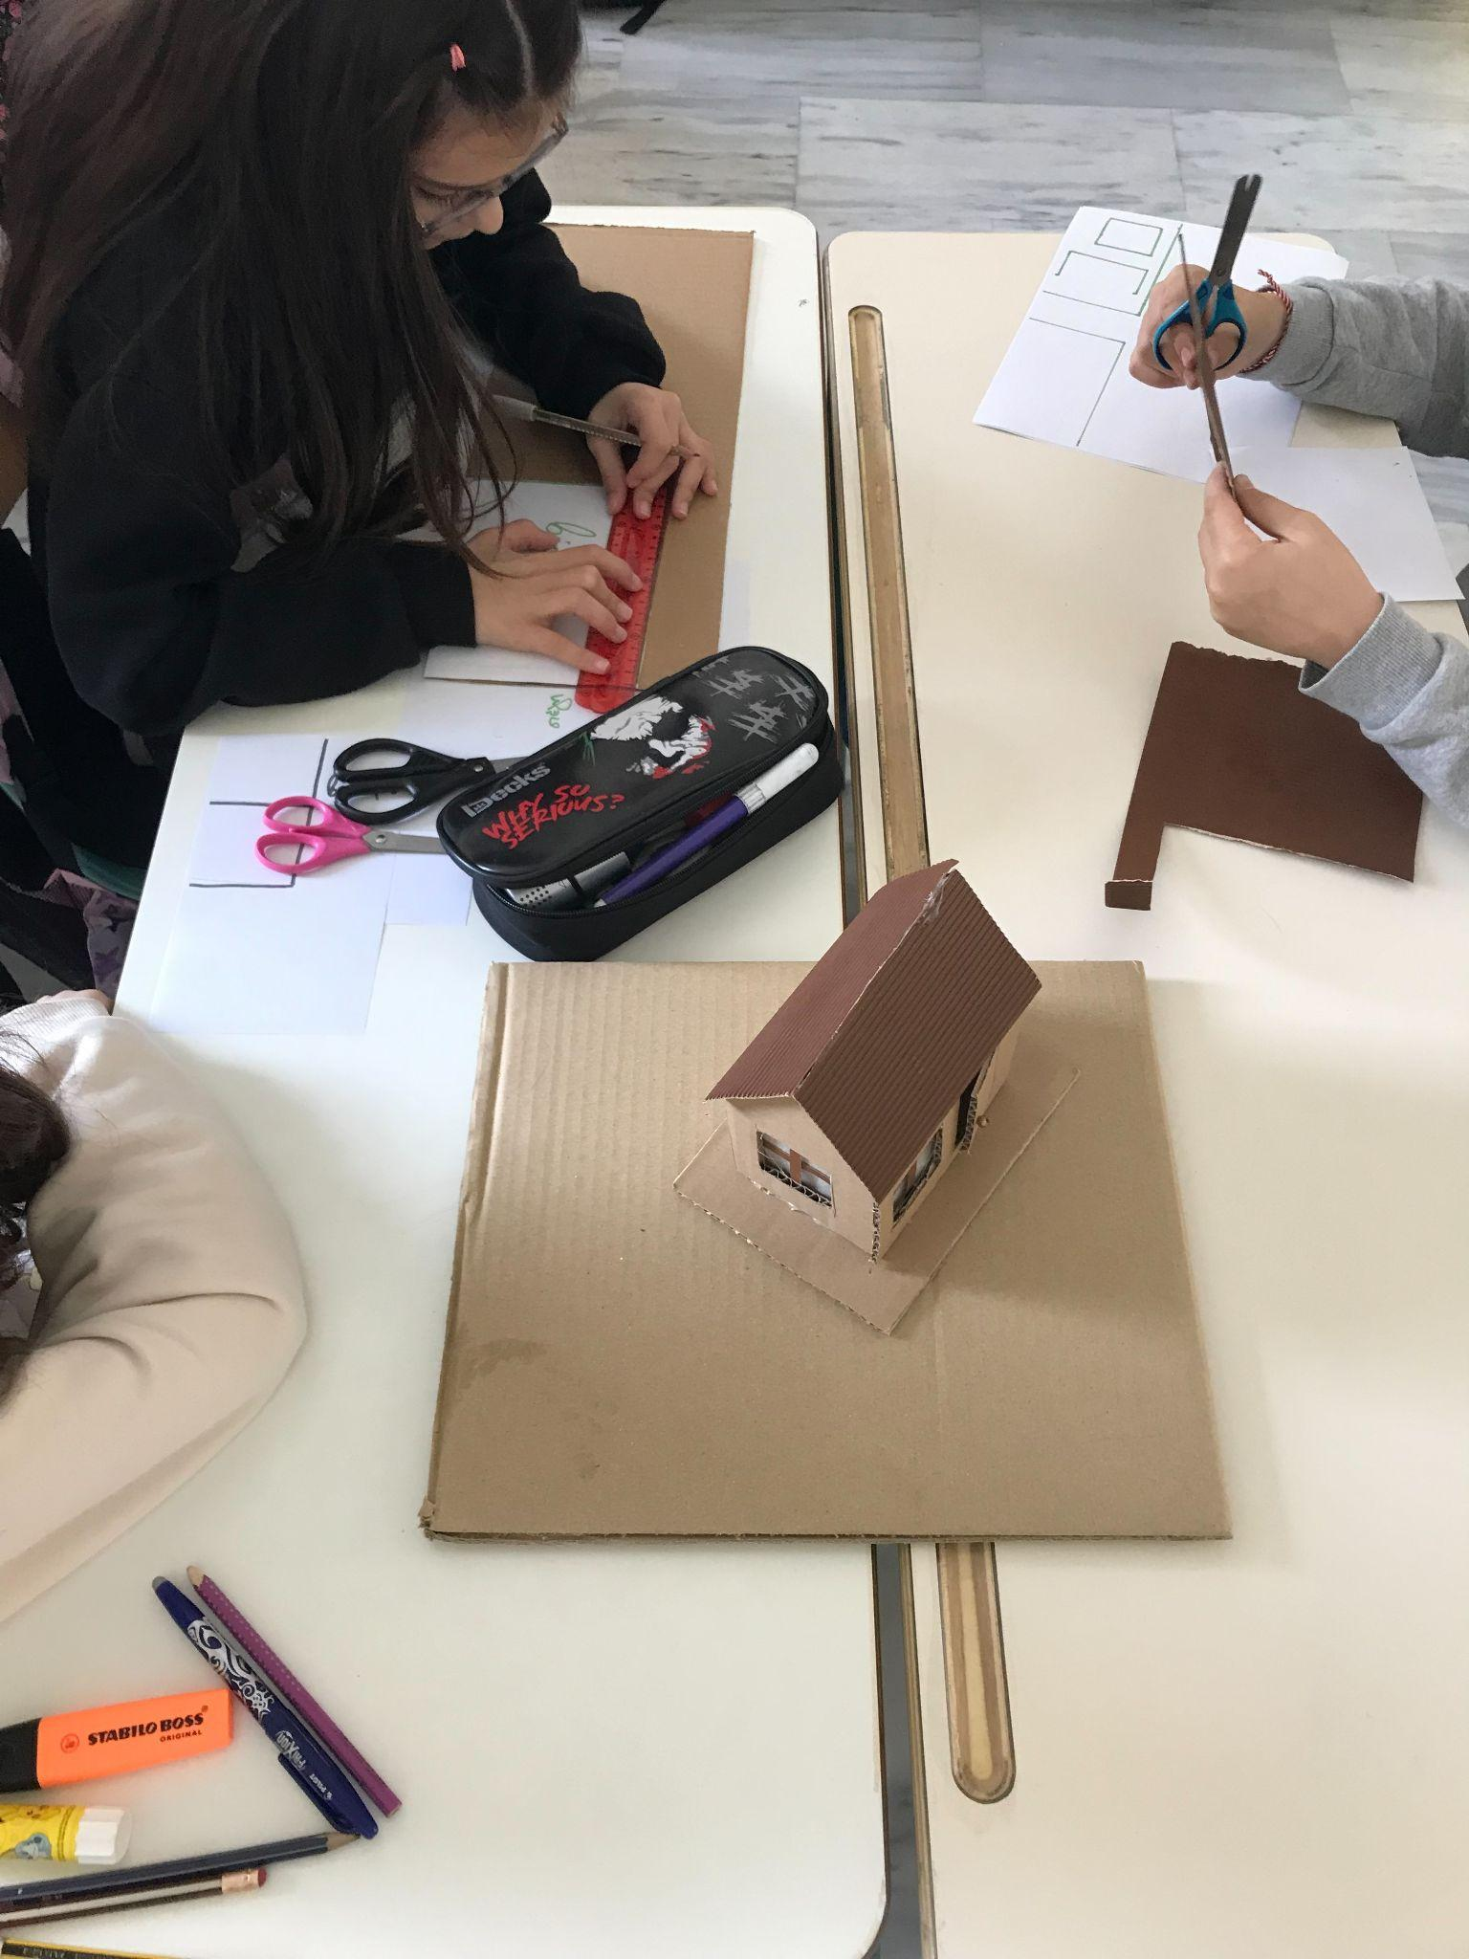
Κατασκευή ανεμογεννητριών από χαρτόκουτα

Slide 9
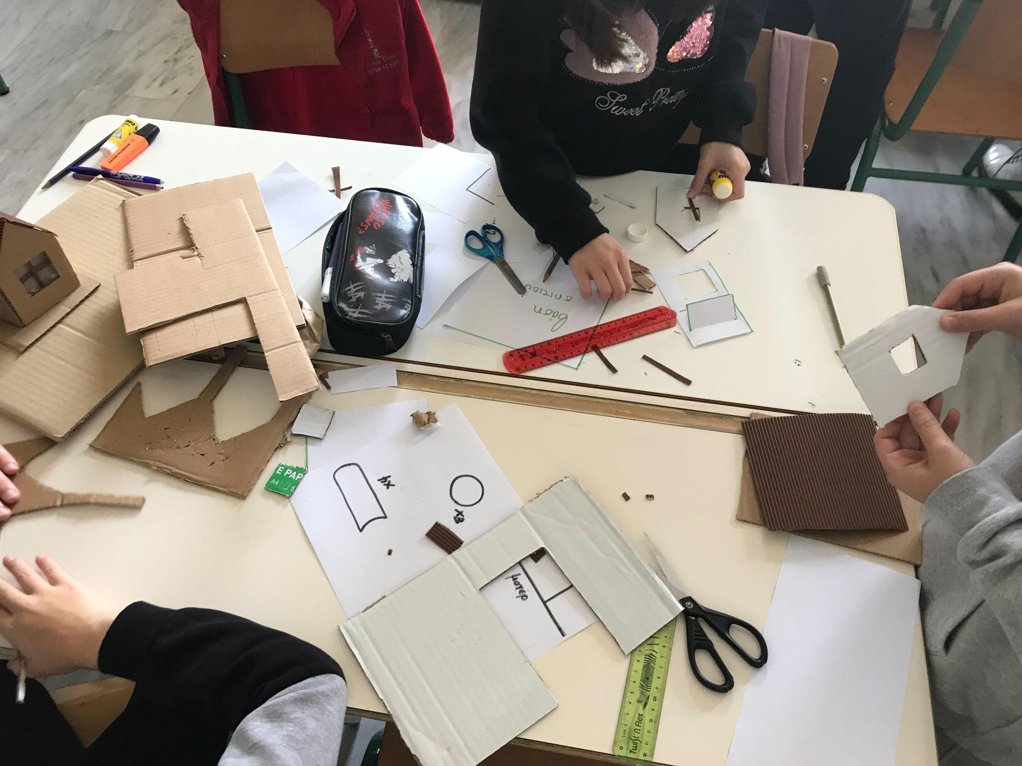

Slide 10
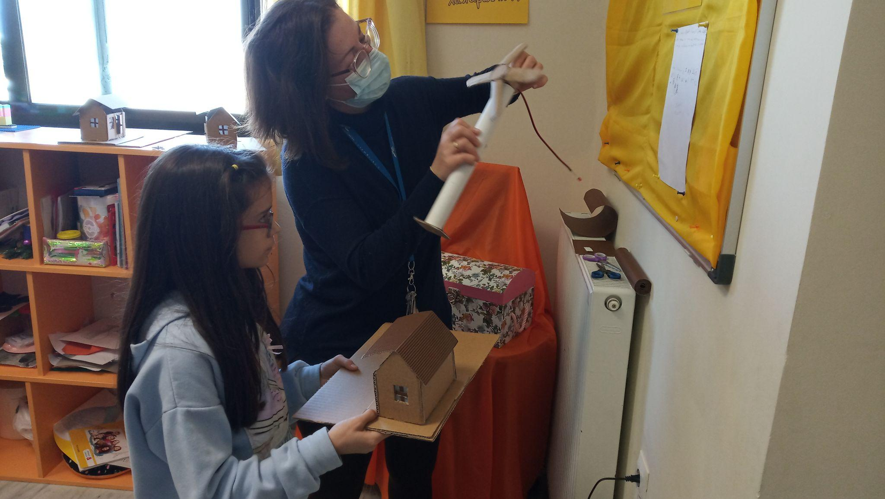

Slide 11
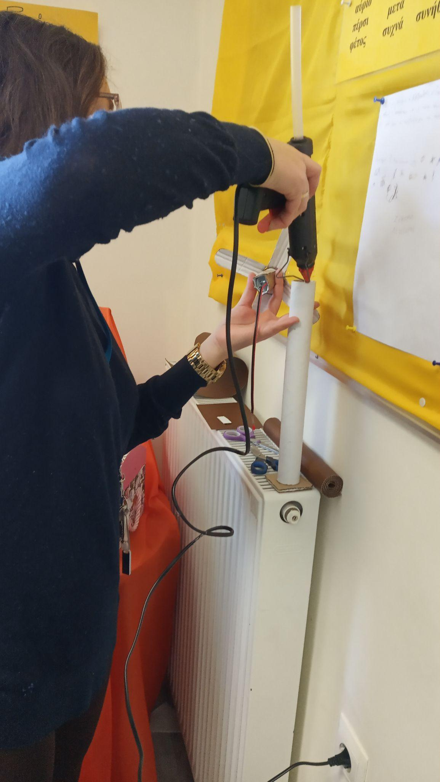
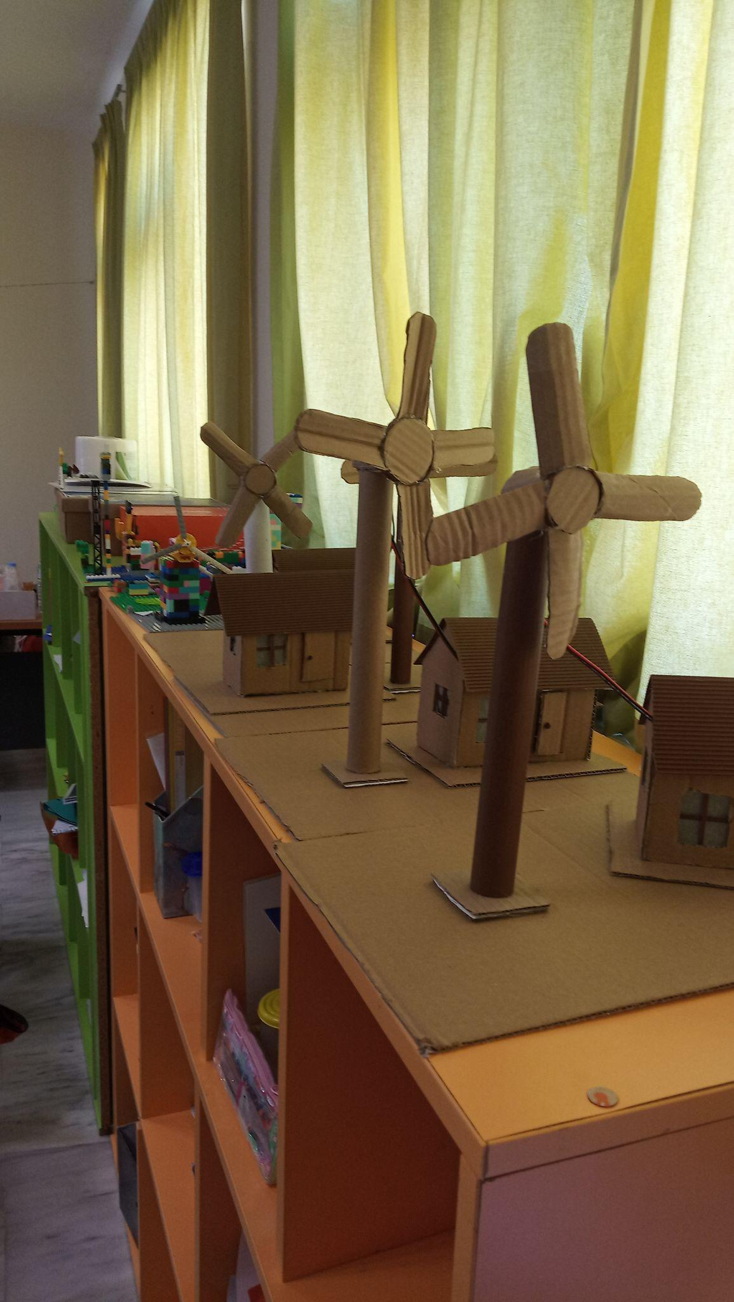

Slide 12
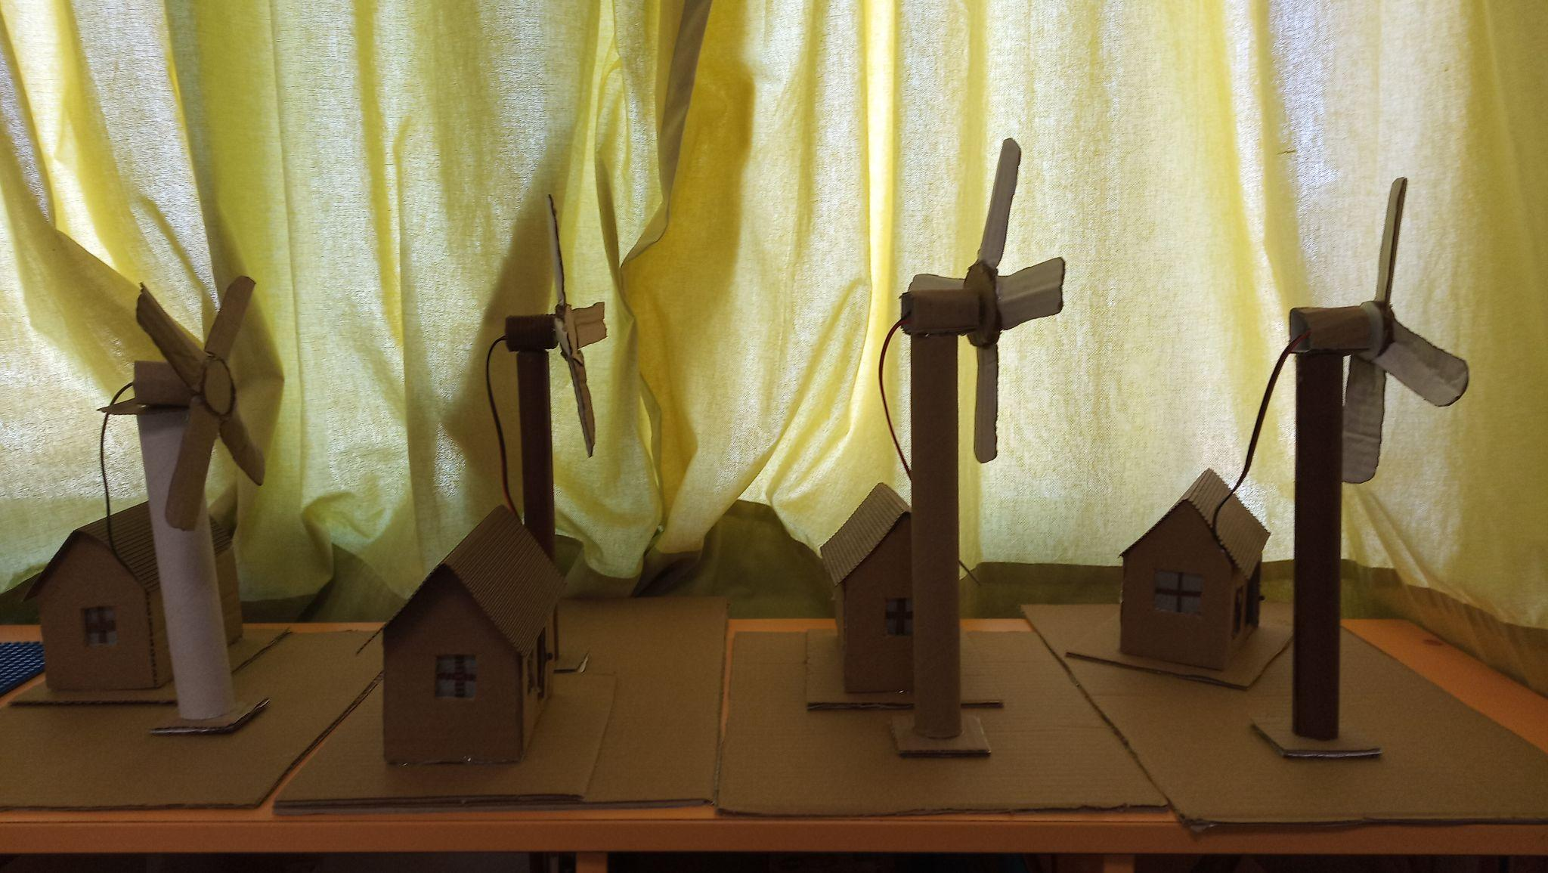

Slide 13
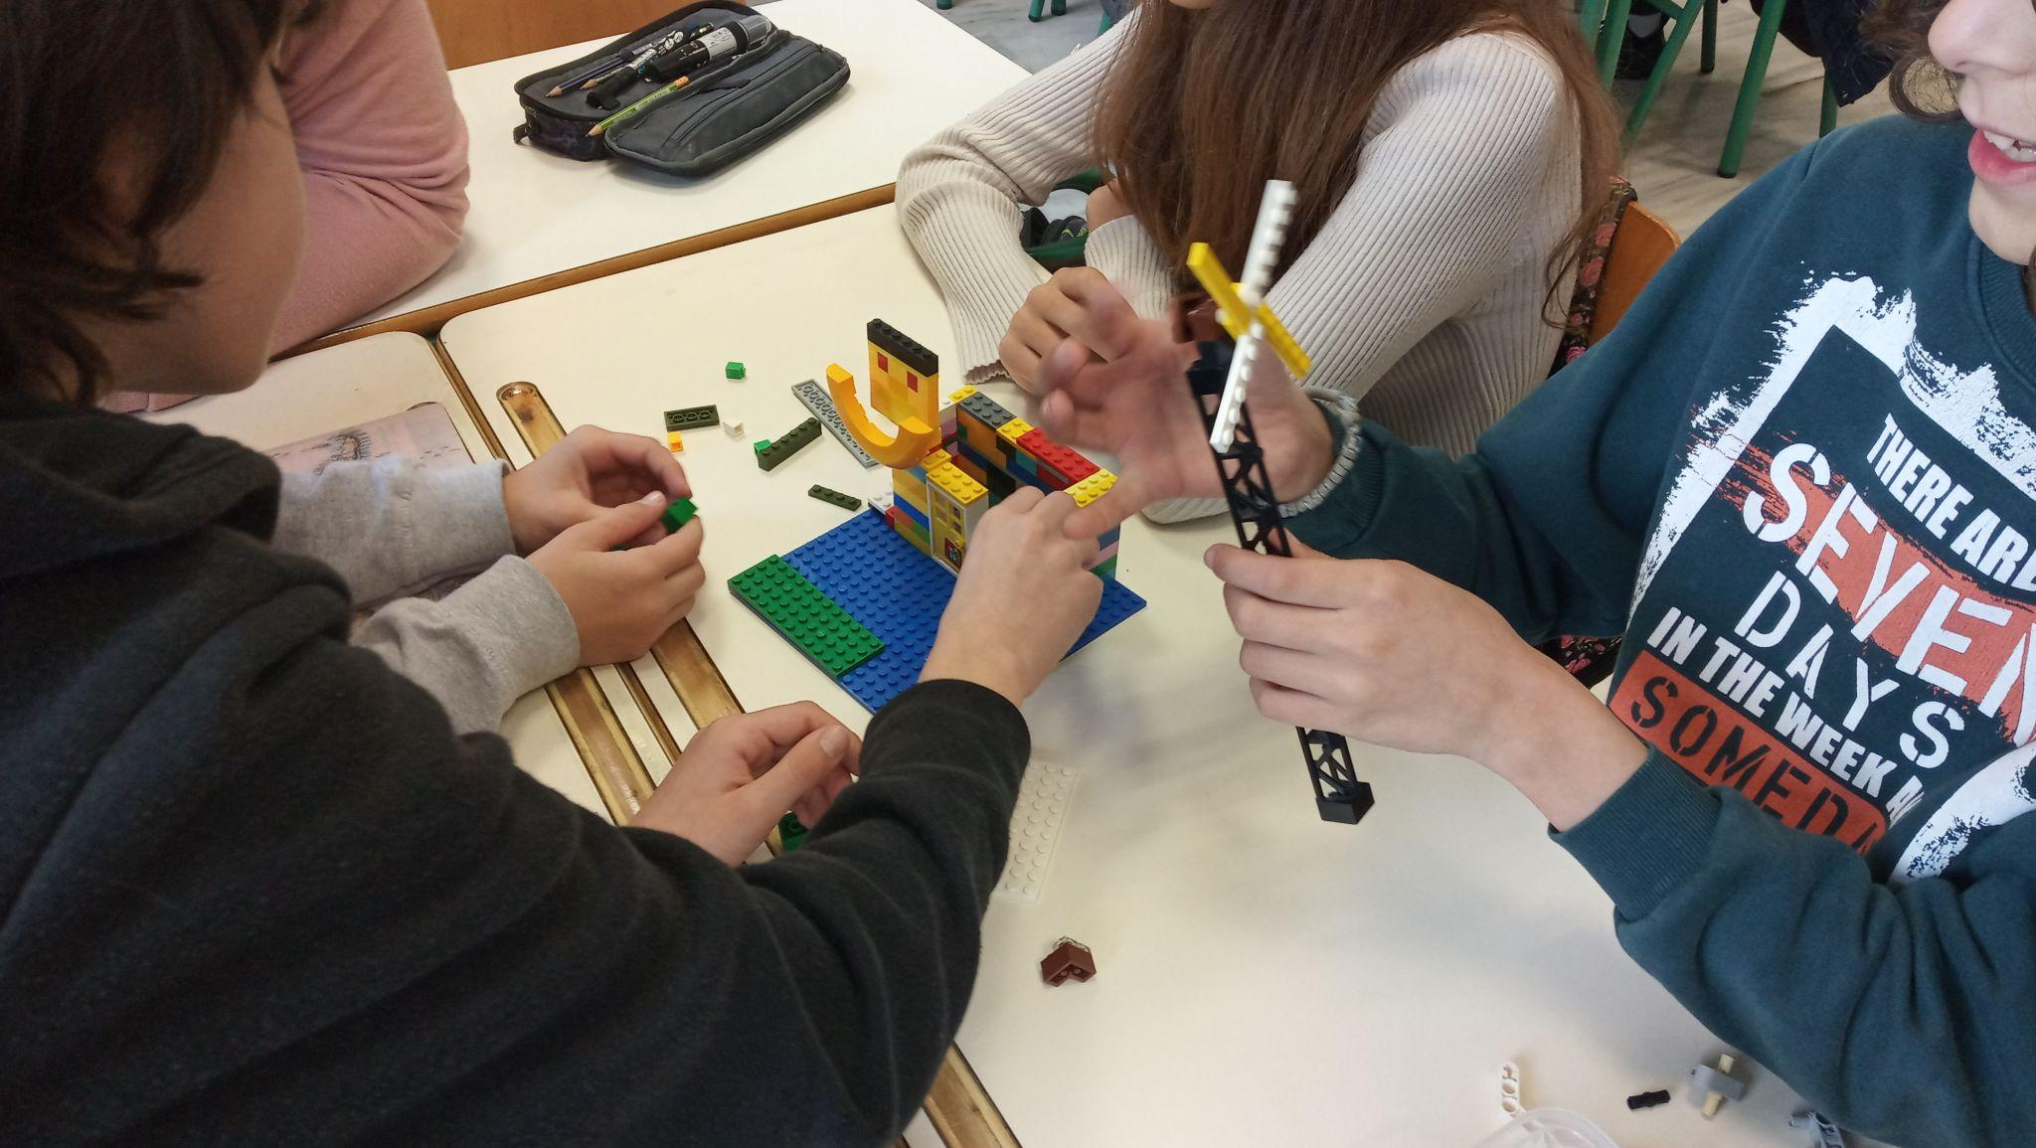
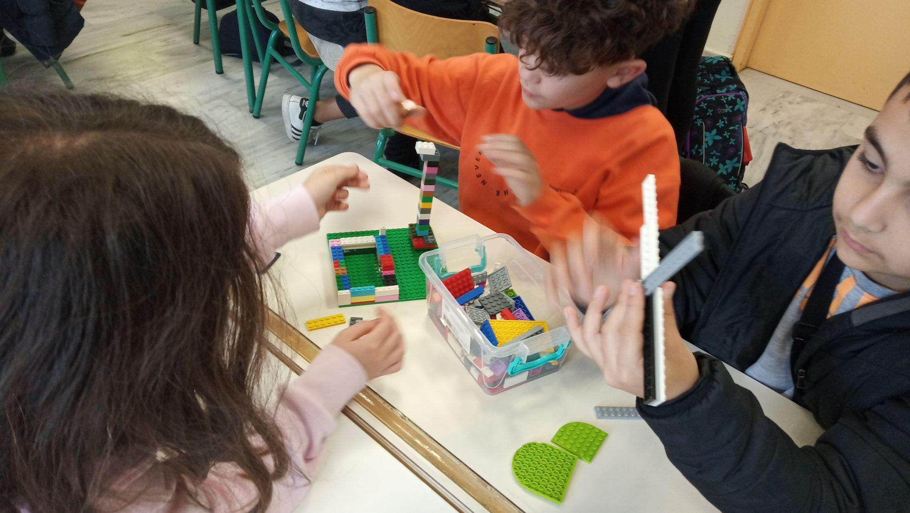
Κατασκευή ανεμογεννητριών από LEGO και προγραμματισμός κίνησης με EV3

Slide 14
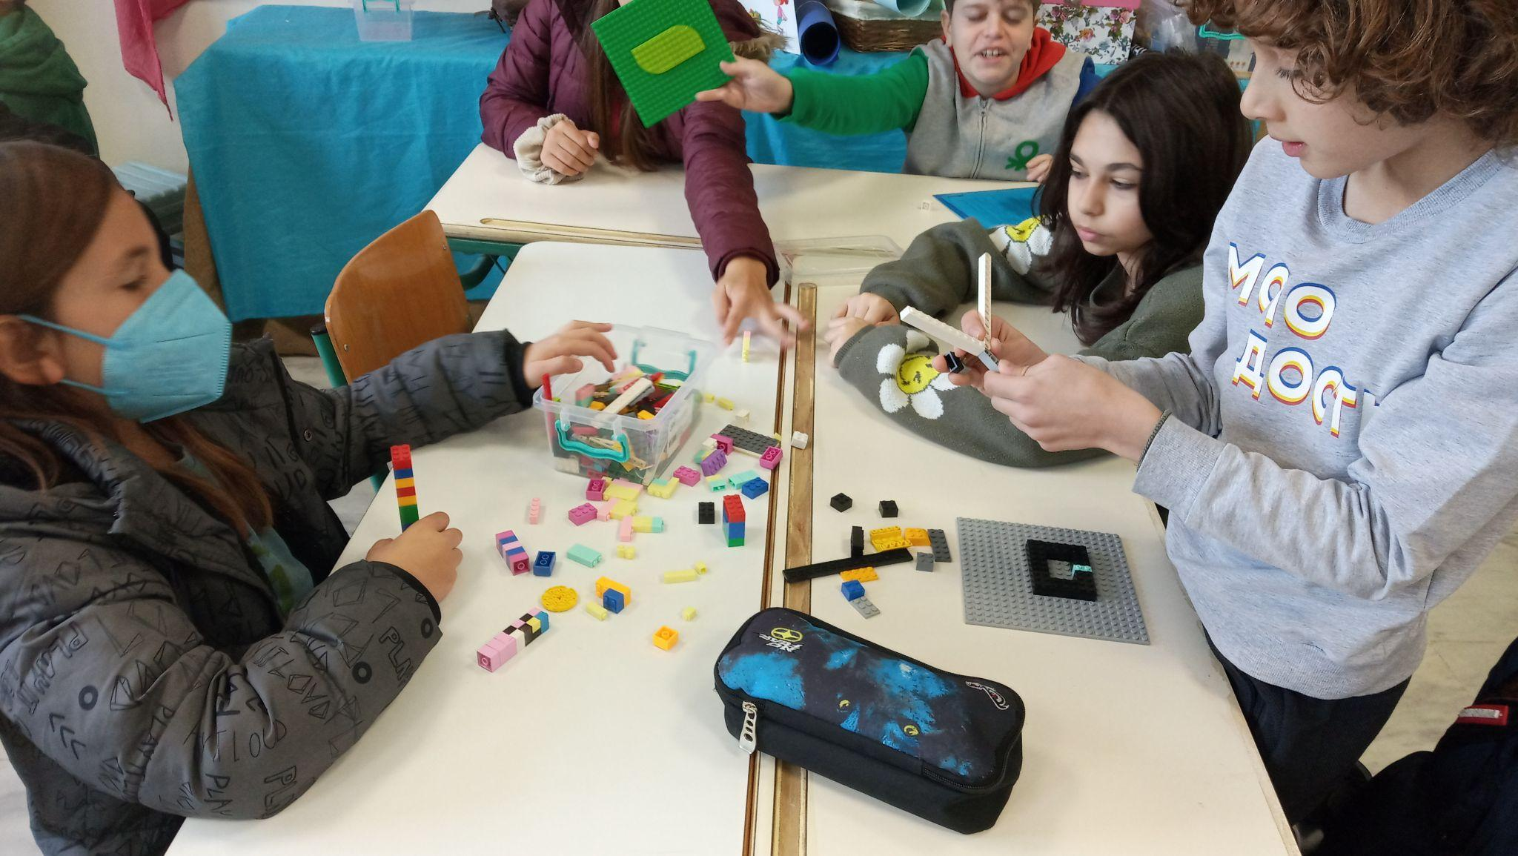
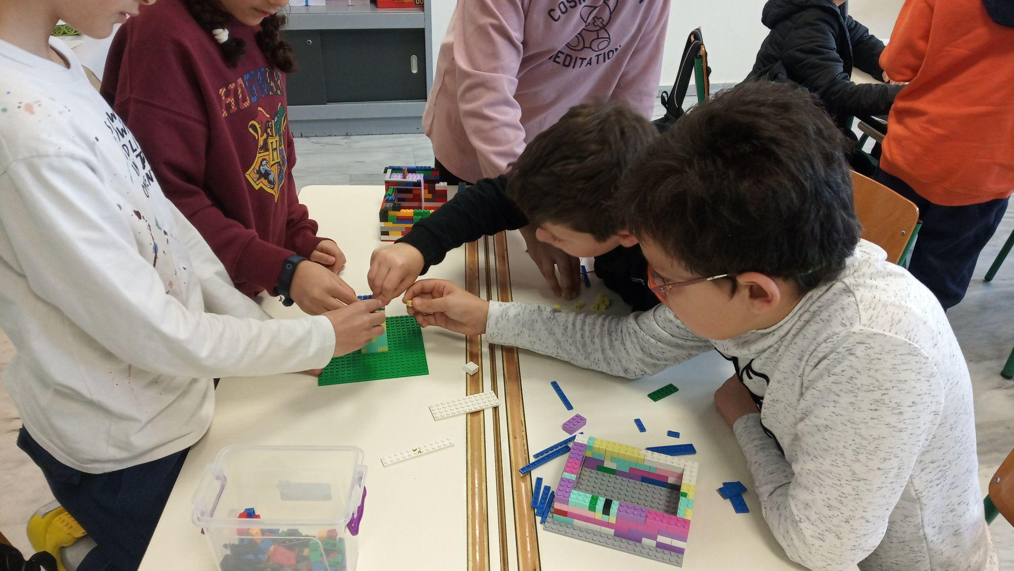

Slide 15
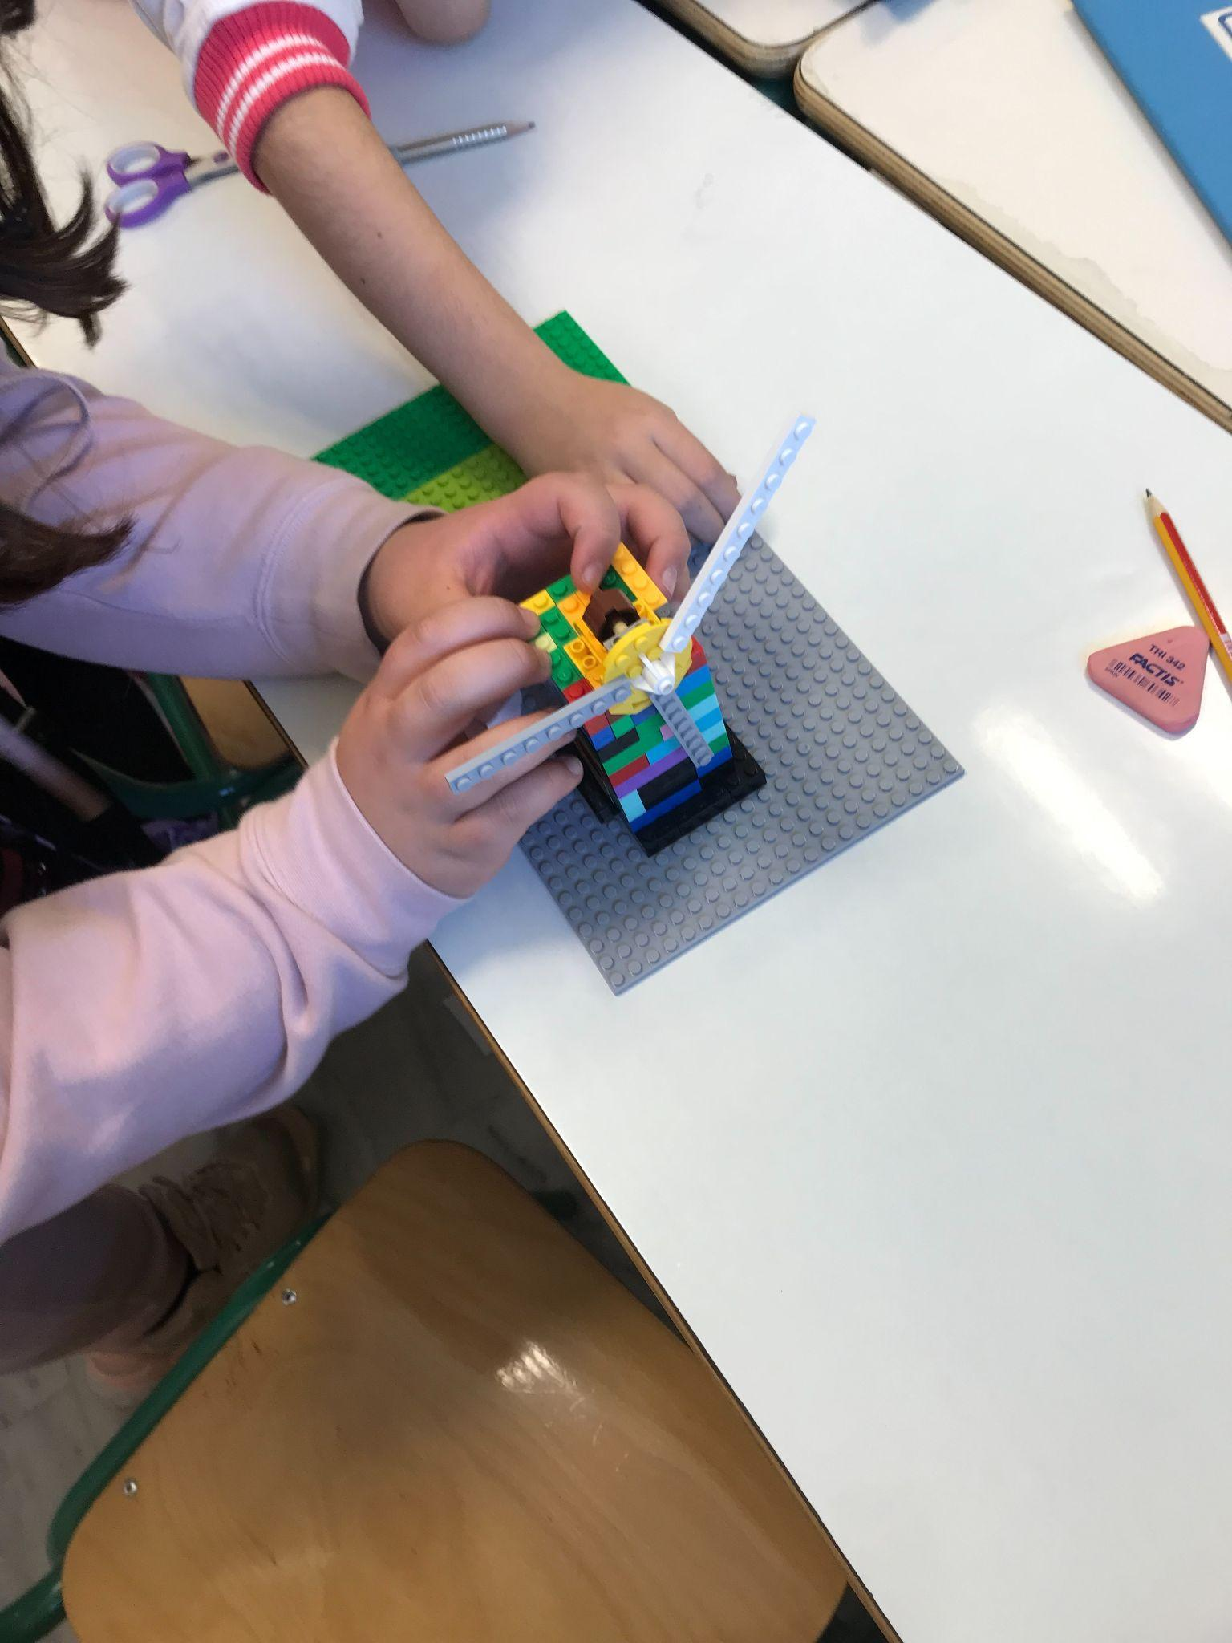

Slide 16
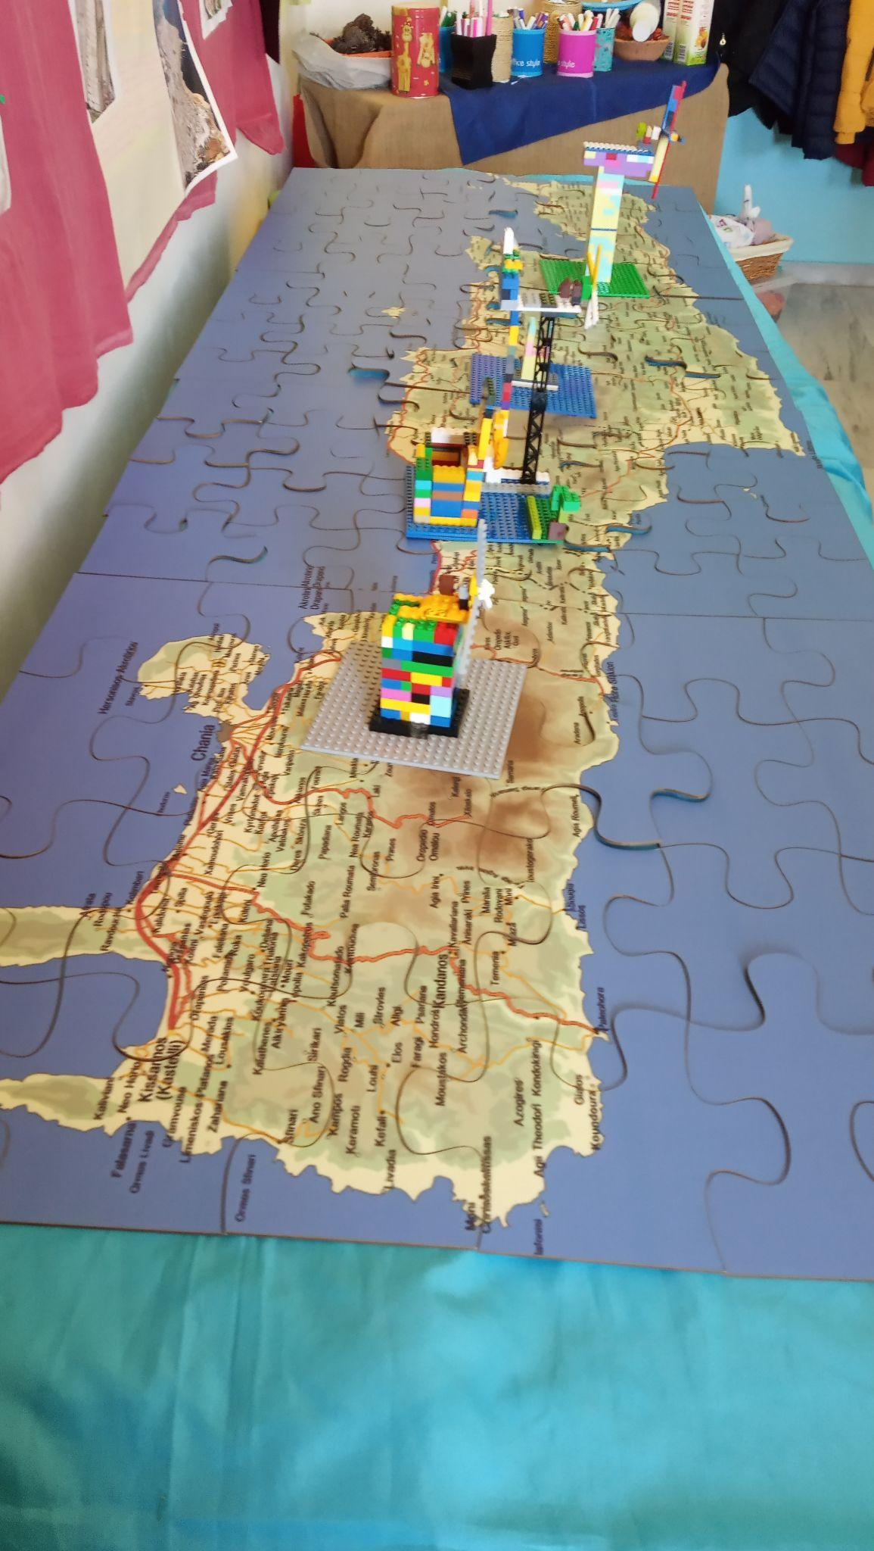
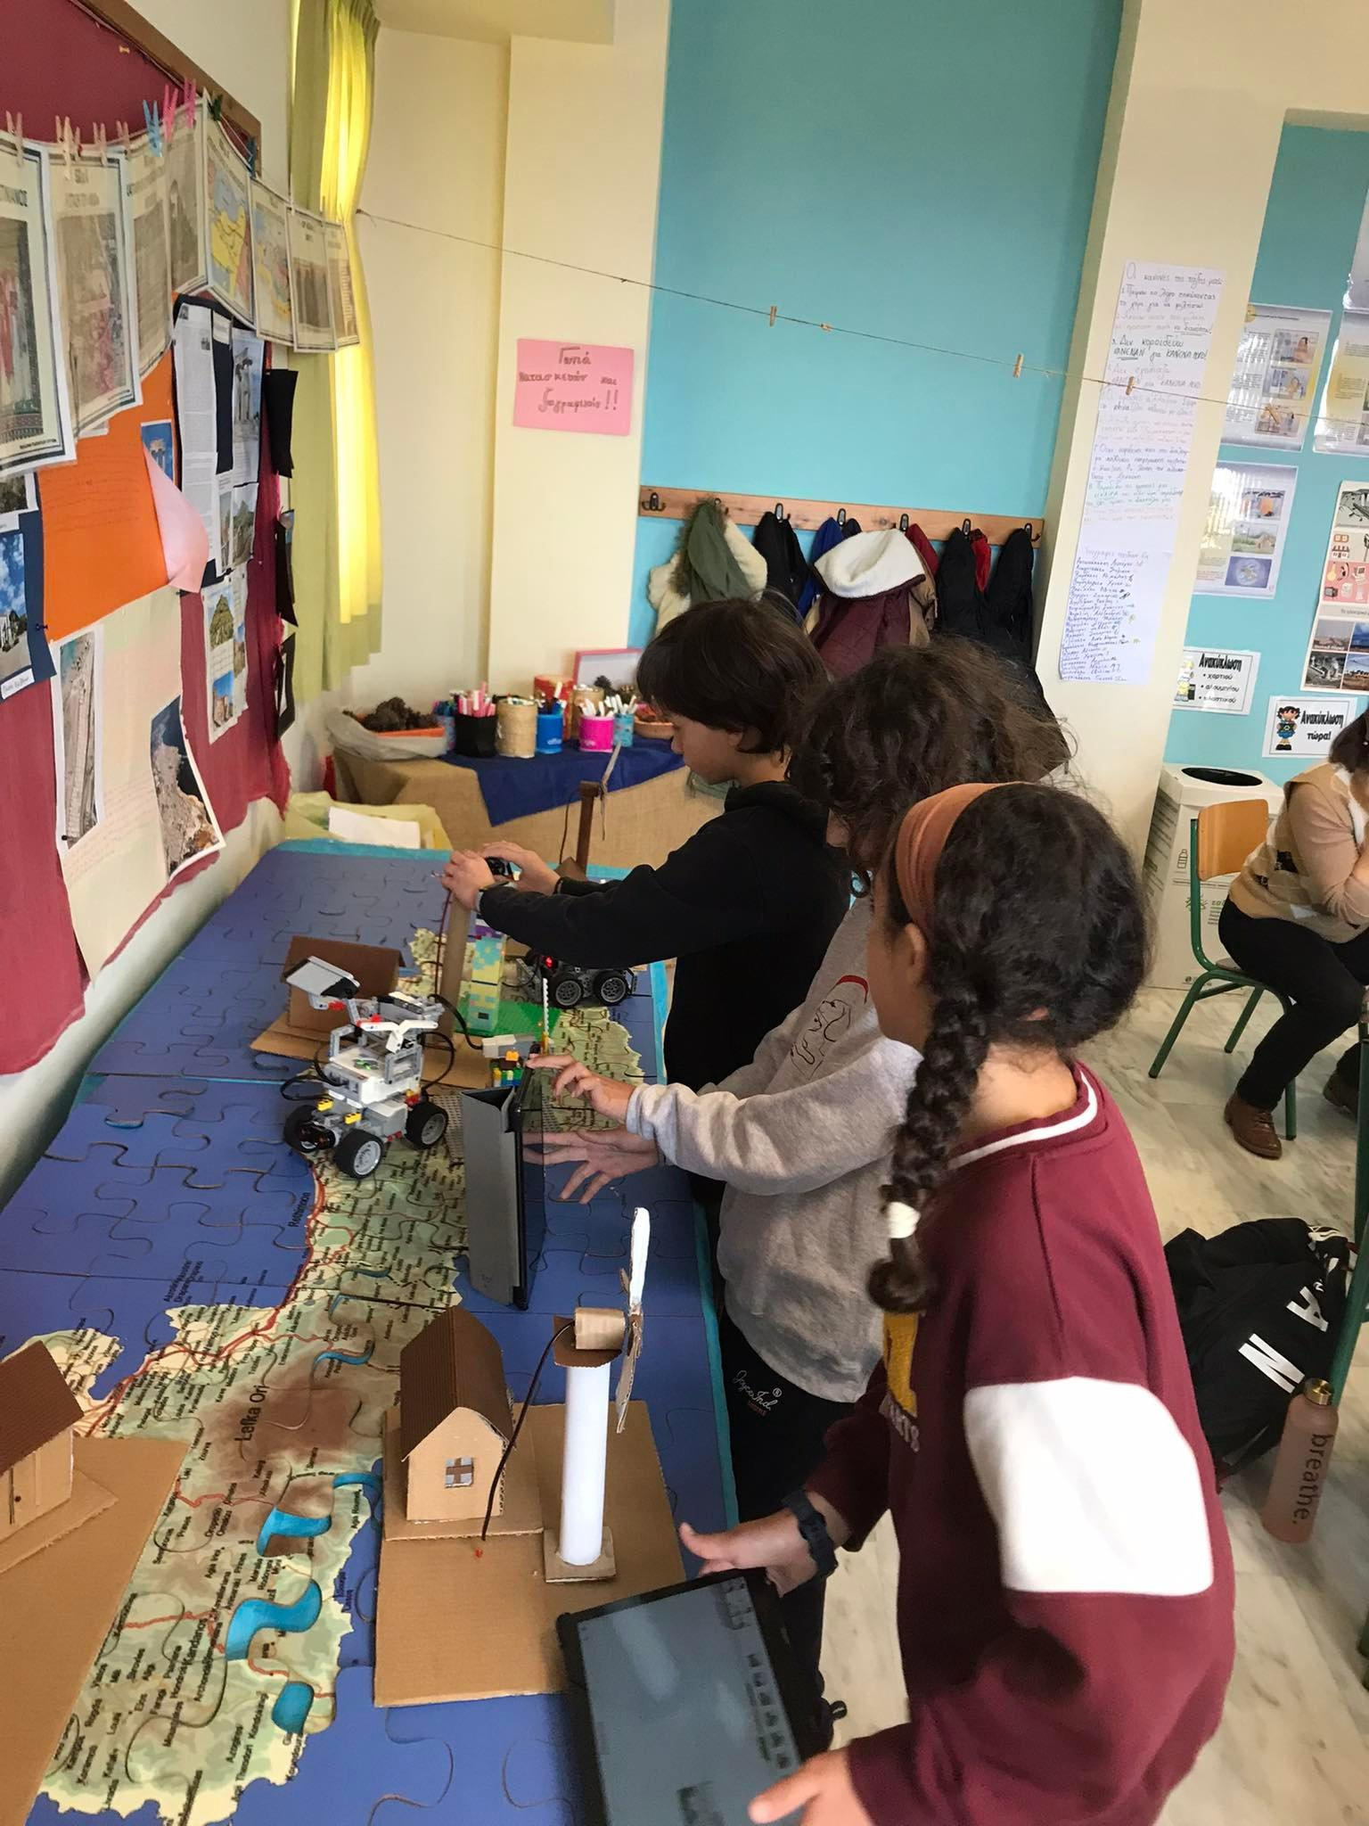
Ανεμογεννήτριες από LEGO και χαρτόκουτα μαζί στο χάρτη της Κρήτης και προγραμματισμένες να κινούνται.

Slide 17
Φάση Know
Η φάση Know διακρίνεται στα ακόλουθα στάδια :
α. Knowledge and opinions, γνώση και γνώμες
Σε αυτό το στάδιο δουλέψαμε σε ομάδες. Ειδικότερα, με βάση τα αποτελέσματα που προέκυψαν από τα ερωτήματα που είχαμε θέσει, ασχοληθήκαμε με την αναζήτηση χώρων για ανανεώσιμες πηγές ενέργειας στο νησί μας, τα θετικά και τα αρνητικά που θα προκύψουν από την παρέμβαση αυτή, καθώς και το πού διοχετεύεται η ενέργεια που συγκεντρώνεται. Εχοντας καταγράψει τα ευρήματά μας, ετοιμαστήκαμε για τη συνάντηση με τον επιστήμονα, στον οποίο θέσαμε τα ερωτήματά μας. β. Deliberation, διαβούλευση
Έχοντας συγκεντρώσει τα ευρήματά μας, μπαίνουμε στην ολομέλεια της τάξης και συζητάμε για την πρόοδό μας και για τα νέα ερωτήματα που έχουν προκύψει και που θα τεθούν στον επιστήμονα που έχουμε καλέσει. Η συνάντηση έγινε δια ζώσης και είχε εξαιρετικό ενδιαφέρον, με τον επιστήμονα κύριο Πέτρο Λυμπεράκη να κεντρίζει το ενδιαφέρον μας..

Slide 18
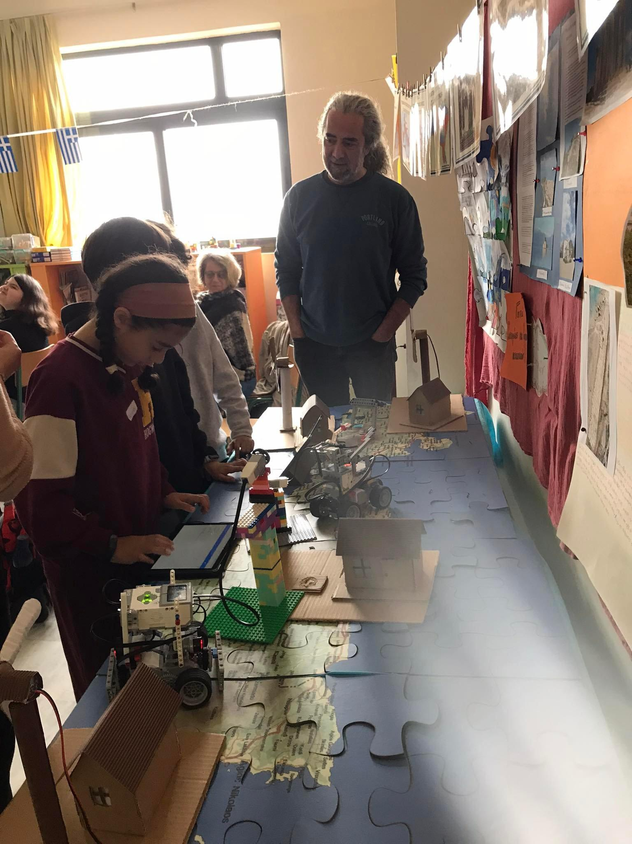
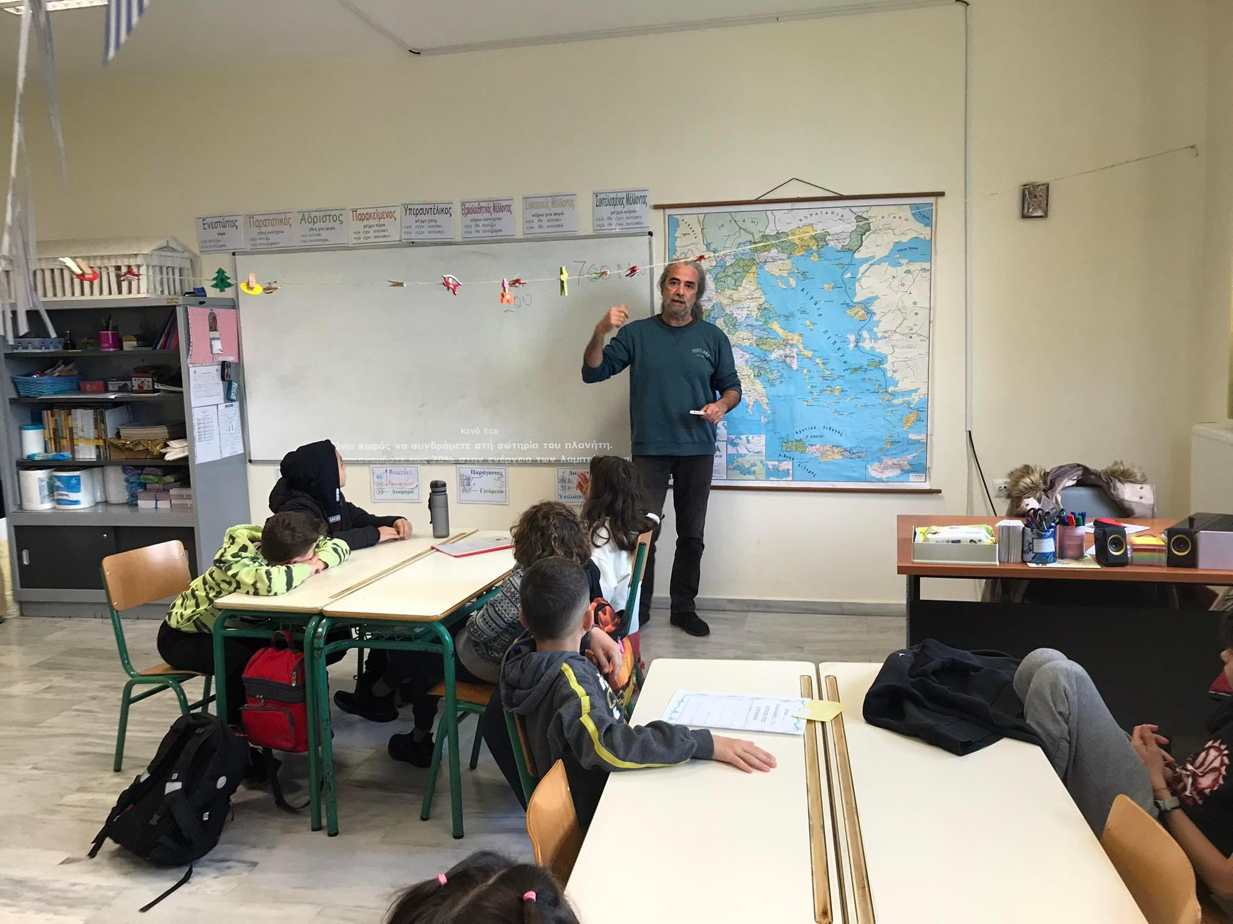
Ο κύριος Λυμπεράκης στην τάξη μας

Slide 19
Φάση Do
Στη φάση αυτή, έπειτα από σχετική συζήτηση με ανάλογη επιχειρηματολογία, καταλήξαμε σε προτάσεις ως προς το ιδανικό, κατά την κρίση μας, σημείο για το επόμενο αιολικό πάρκο στο νησί μας. Το εντοπίσαμε στον χάρτη του νησιού μας και έχοντας κατασκευάσει ανεμογεννήτριες τις τοποθετήσαμε στο χάρτη(σε μορφή παζλ). Τα αποτελέσματά μας τα παρουσιάσαμε στη σχολική κοινότητα, σε μέσα κοινωνικής δικτύωσης και στους εταίρους μας σε σχετικό πρόγραμμα Εράσμους που είναι ενταγμένο το σχολείο μας και σε πρόγραμμα etwinning.

Slide 20
Φάση Do
H φάση Do διακρίνεται σε δύο στάδια:
α. Recommendations, συστάσεις
Στη φάση αυτή του σεναρίου συζητήσαμε τις προτάσεις οι οποίες προέκυψαν. Ποιες από αυτές μπορούσαν να εφαρμοστούν και υπό ποιες προϋποθέσεις . Έπειτα, συζητήσαμε τις επιπτώσεις της δημιουργίας νέου αιολικού πάρκου στο περιβάλλον, θετικά κι αρνητικά, και τις καταγράψαμε
β. Dissemination, διάχυση
Δημιουργία ανεμογεννητριών από χαρτόκουτα και LEGO με προγραμματισμό EV3
Παρουσίαση του προγράμματος σε εταίρους που επισκέφτηκαν το σχολείο μας στα πλαίσια του Erasmus
Σύνδεση του προγράμματος με etwinning project που συμμετέχει η τάξη μας
Σχετικό υλικό θα δημοσιευτεί στην ιστοσελίδα του σχολείου μας

Slide 21
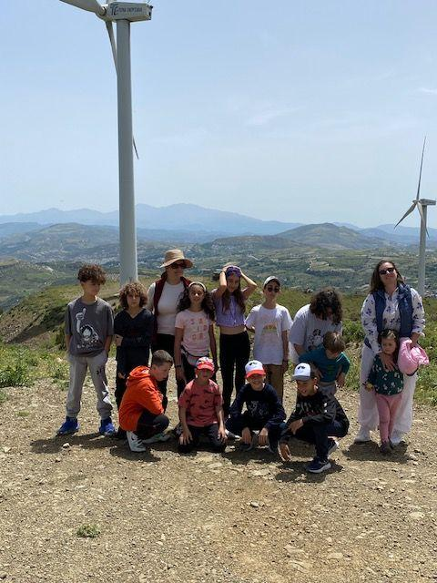
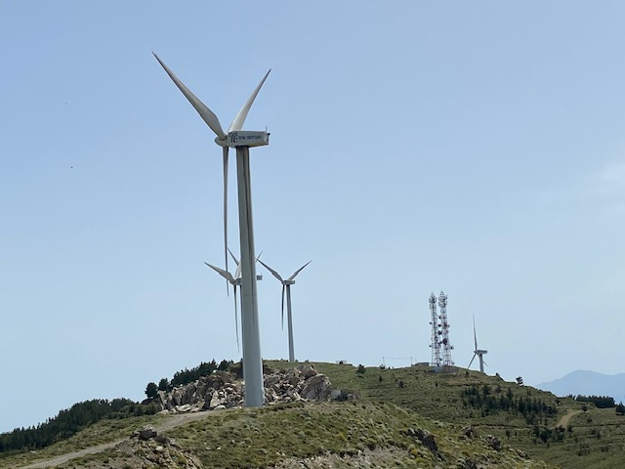
Εκδρομή σε αιολικό πάρκο στο χωριό Αγία Βαρβάρα

Slide 22
Ευχαριστούμε για τον χρόνο σας

